Slide 1
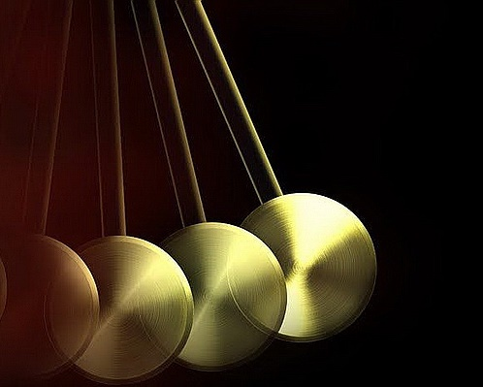
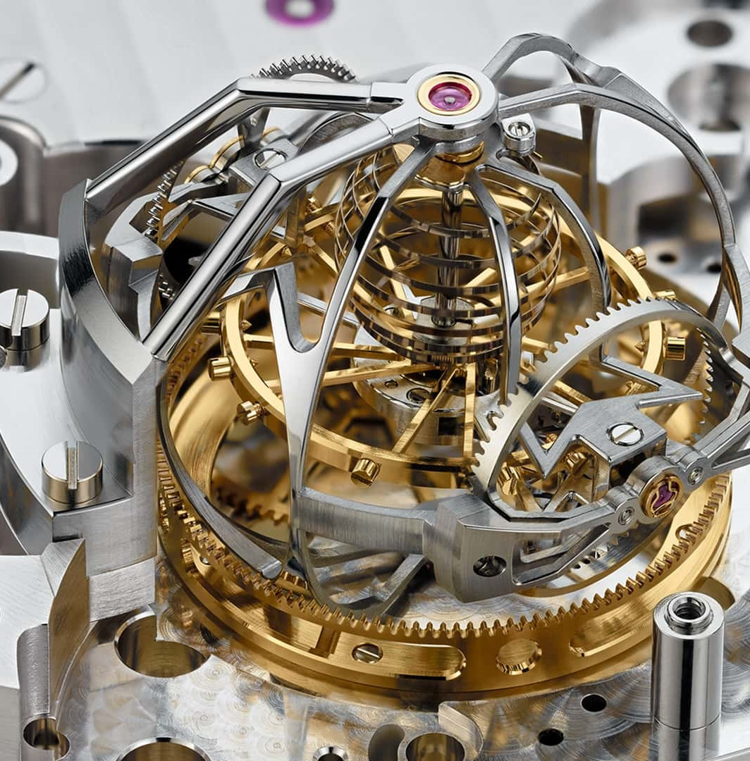
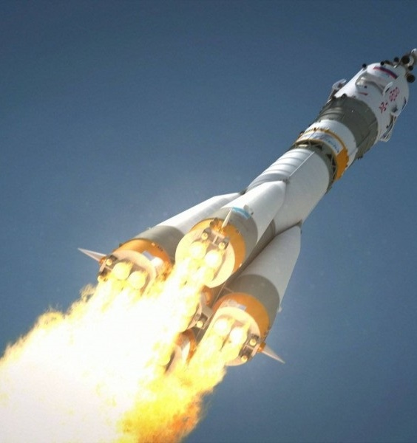
МЕХАНИКА
Кинематика
Вращательного движения.
Опорный конспект
Е.А. Ефремова

Slide 2
ОСНОВНЫЕ КИНЕМАТИЧЕСКИЕ ПАРАМЕТРЫ ПОСТУПАТЕЛЬНОГО ДВИЖЕНИЯ
Вспомним

Slide 3
КИНЕМАТИКА ВРАЩАТЕЛЬНОГО ДВИЖЕНИЯ ВЕЛИЧИНА УГЛОВОЙ СКОРОСТИ
Э

Slide 4
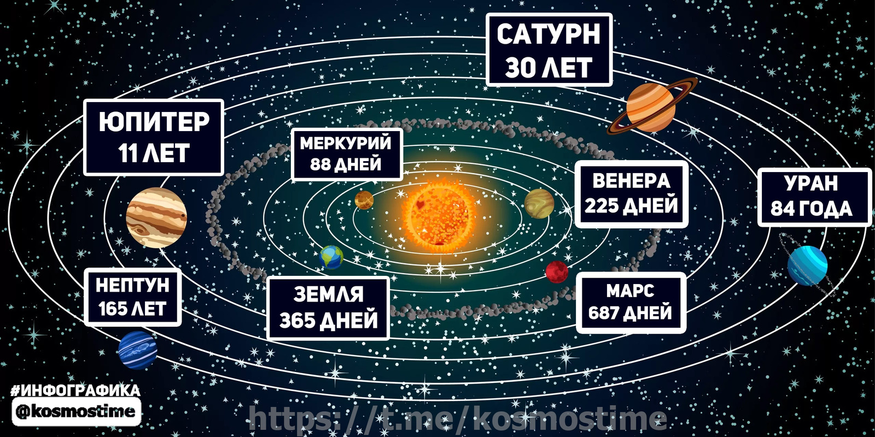
КИНЕМАТИКА ВРАЩАТЕЛЬНОГО ДВИЖЕНИЯ ВЕЛИЧИНА УГЛОВОЙ СКОРОСТИ
Э
Время, за которое материальная точка совершает полный оборот при постоянной угловой скости называется периодом обращения материальной точки.

Slide 5
ЕСТЕССТВЕННЫЙ СПОСОБ ОПИСАНИЯ ДВИЖЕНИЯ
Вспомним

Slide 6
КИНЕМАТИКА ВРАЩАТЕЛЬНОГО ДВИЖЕНИЯ. УСКОРЕНИЯ.
Э

Slide 7
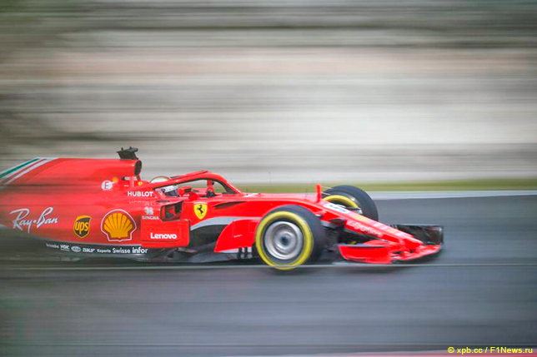
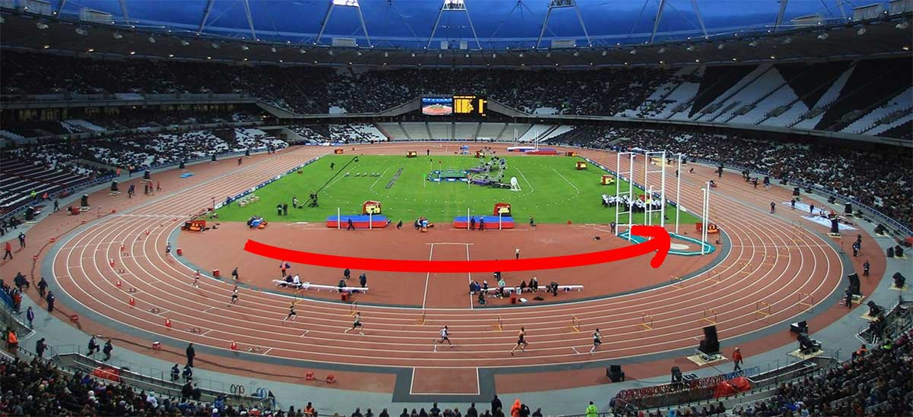

Slide 8
КИНЕМАТИКА ВРАЩАТЕЛЬНОГО ДВИЖЕНИЯ ВЕКТОР ЭЛЕМЕНТАРНОГО УГЛОВОГО ПЕРЕМЕЩЕНИЯ
Э

Slide 9
КИНЕМАТИКА ВРАЩАТЕЛЬНОГО ДВИЖЕНИЯ ВЕКТОР ЭЛЕМЕНТАРНОГО УГЛОВОГО ПЕРЕМЕЩЕНИЯ
Э
https://www.youtube.com/watch?v=VzC9vYlmGl0&t=2s

Slide 10
КИНЕМАТИКА ВРАЩАТЕЛЬНОГО ДВИЖЕНИЯ ВЕКТОР ЭЛЕМЕНТАРНОГО УГЛОВОГО ПЕРЕМЕЩЕНИЯ
Э

Slide 11
КИНЕМАТИКА ВРАЩАТЕЛЬНОГО ДВИЖЕНИЯ ВЕКТОР УГЛОВОЙ СКОРОСТИ
Э

Slide 12
КИНЕМАТИКА ВРАЩАТЕЛЬНОГО ДВИЖЕНИЯ ВЕКТОР УГЛОВОГО УСКОРЕНИЯ
Э

Slide 13
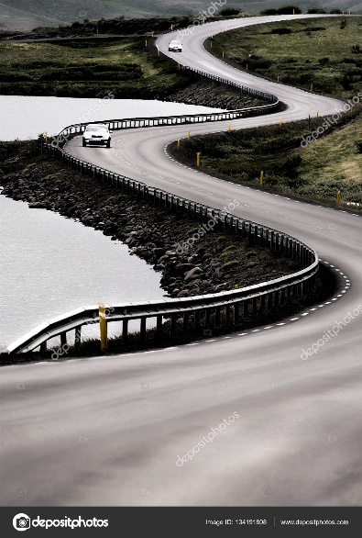
ЕСТЕССТВЕННЫЙ СПОСОБ ОПИСАНИЯ ДВИЖЕНИЯ
Скорость всегда является касательной к
траектории, поэтому можем написать.
Рассмотрим
и учитывая, что
c другой стороны

Slide 14
КИНЕМАТИКА БАЛЛИСТИЧЕСКОЙ ЗАДАЧИ
Тело бросили с поверхности земли под углом к горизонту с начальной скоростью
Найти:
Время движения
Максимальную высоту подъема и горизонтальную дальность полета; при каком они равны друг другу;
Уравнение траектории y(x), где y и х – перемещение тела по вертикали и горизонтали соответственно;
Радиус кривизны траектории тела через 1 секунду после броска, если считать, что и начальная скорость .
Решение.
Найдем время движения.
Воспользуемся координатным способом записи и найдем время из зависимости вертикальной координаты от времени.
y
Условие окончания движения:
Полученное уравнение имеет два решения:
- физически – это начало, а не конец движения
и - искомое время движения.
x

Slide 15
КИНЕМАТИКА БАЛЛИСТИЧЕСКОЙ ЗАДАЧИ
Решение.
2. Найдем максимальную высоту подъема и горизонтальную дальность полета
Максимальная высота подъёма соответствует точке в которой вертикальная компонента скорости обращается в нуль.
y
Найдем момент времени, в который вертикальная составляющая скорости обнуляется
Теперь остается найти только значения вертикальной координаты в этот момент времени
x
подставляем в
получаем
Горизонтальная дальность полета находится из зависимости горизонтальной координаты от времени при времени продолжительности движения, найденном в первом пункте.
подставляем в
получаем

Slide 16
КИНЕМАТИКА БАЛЛИСТИЧЕСКОЙ ЗАДАЧИ
Решение.
3. Найдем уравнение траектории y(x)
Фактически известные функциональные зависимости изменения координат от времени - есть параметрическое задание кривой.
y
x
Выражая время из первого уравнения и подставляя во второе получим искомую зависимость

Slide 17
КИНЕМАТИКА БАЛЛИСТИЧЕСКОЙ ЗАДАЧИ
Решение.
4. Найдем радиус кривизны траектории тела через 1 секунду после броска, если считать, что и начальная скорость .
y
Зная аналитический вид зависимости, найти радиус кривизны можно просто воспользовавшись известными математическими формулами. Но мы выберем кинематический способ решения с осознанием физического смысла используемых величин.
Определим точку в которой окажется тело через 1 сек. и скорости в этой точке.
x
Для определения радиуса кривизны воспользуемся формулой для нормального ускорения.

Slide 18
СИСТЕМА МАТЕРИАЛЬНЫХ ТОЧЕК ЦЕНТР МАСС
Э
C
Определяет положение центра инерции (цента масс) системы в пространстве относительно выбранной системы отсчета
O
Таким образом полный импульс системы материальных точек (твердого тела) выражается через массу всей системы и скорость центра масс
Для тела с непрерывным распределением масс суммирование переходит в интегрирование по массам бесконечно малых физических объемов.
C
Если вещество однородно, т.е.
O

Slide 19
ЦЕНТР МАСС. ДИСКРЕТНОЕ РАСПРЕДЕЛЕНИЕ.
Э
Таким образом полный импульс системы материальных точек (твердого тела) выражается через массу всей системы и скорость центра масс
Для тела с непрерывным распределением масс суммирование переходит в интегрирование по массам бесконечно малых физических объемов.
C
Если вещество однородно, т.е.
O

Slide 20
ТЕСТ

Slide 21
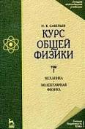
ЛИТЕРАТУРА
И.В. Савельев. Курс физики: Учебное пособие. В 3-х тт. Т.1. Механика. Молекулярная физика. – 6-е изд., стер. – СПб.: Издательство «Лань», 2017. – 352с.
ISBN 978-5-8114-0684-5 (Общий)
ISBN 978-5-8114-0685-2 (Том 1)
Н.П. Калашников, М.А. Смондырев. Основы физики: в 2 т. Т.1. – М.: Лаборатория знаний, 2017. – 542с.
ISBN 978-5-00101-003-6 (Общий)
ISBN 978-5-00101-004-3 (Том 1)
Д.В. Сивухин. Общий курс физики. Учеб. пособие: Для вузов. В 5 т. Т.1. Механика. – 4-е изд., стереот. – М.: ФИЗМАТЛИТ; Изд-во МФТИ. 2002. – 560с.
ISBN 5-9221-0229-Х (Общий) ISBN 5-89155-077-6 (Общий)
ISBN 5-9221-0225-7 (Том 1) ISBN 5-89155-078-4 (Том 1)
4. И.Е.Иродов. Механика. Основные законы. – 13-е изд. – М.: Лаборатория знаний, 2017. – 312с. . ISBN 978-5-00101-495-9

